Slide 1
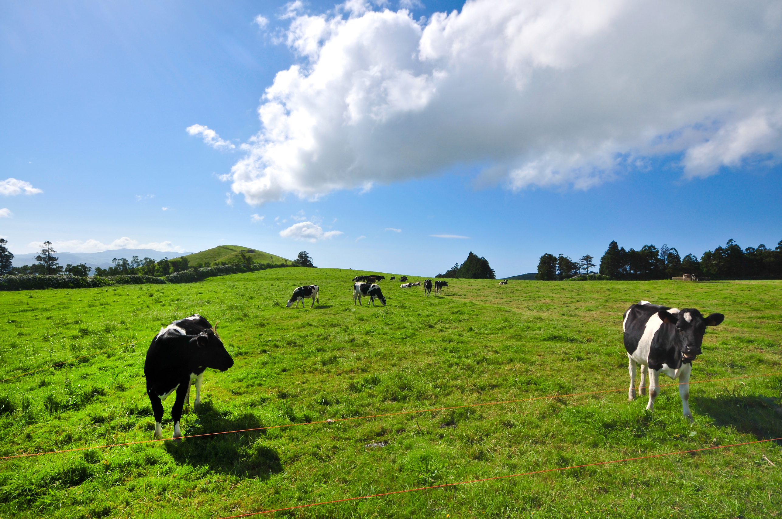


Elevage Pastoral
Présenté par :
SARAH-LAURE FOGWOUNG DJOUFACK
ALIOUNE ABDOU SALAM KANE
Sous la Supervision de :
M.Rassoul Sy
Année Académique : 2023/2024

Slide 2

Introduction
I- Préparation et nettoyage des données
II- Subsistance du ménage
III- Analyse des ventes de bétail durant la transhumance
IV- Elevage et émigration
Conclusion

Slide 3
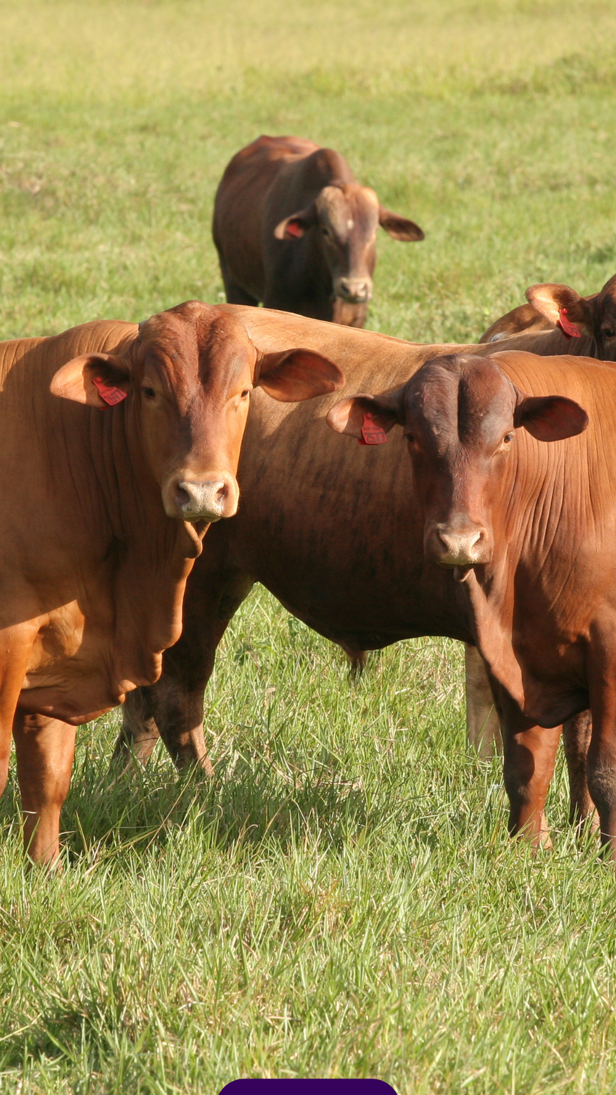
Introduction
Elevage et Transhumance
Enquête et base de données
Des millions de familles dépendent de la mobilité de leur bétail pour survivre et prospérer.
La transhumance: permet aux éleveurs de maximiser l’utilisation des pâturages et des ressources en eau.
Menaces par des changements climatiques.
Projet de renforcement de la Résilience à travers la Mobilité du Bétail en Afrique de l’Ouest visant à anticiper une crise , la surmonter, de s’en remettre et de s’adapter en prévision d’une future crise.
5 pays: Niger, Burkina Faso, Mali, la Mauritanie et Sénégal .
Projet
Enquête en recueillant des données sur la composition familiale, les activités économiques, les pratiques de transhumance et les défis rencontrés auprès de 350 familles pastorales et agropastorales.
Base de données avec de nombreuses variables.

Slide 4
I- Préparation et nettoyage des données
Fichiers | Description De la Base
famille_troupeau.dta | La base de données: - 10 046 enregistrements 478 colonnes - Informations sur les familles et leurs troupeaux
emigration_cleaned.dta | La base de données: - sur l'émigration et 338 enregistrements - - 8 colonnes couvrant les ID, nombre de migrants, pays, région, liens de parenté, années, activité et destination
vente_betail_cleaned.dta | La base de données: - sur la vente de bétail avec 1 461 enregistrements - 12 colonnes, incluant les ID, pays, âge, sexe, origine, mois, année, acquéreur et prix.
FT_cleanID.dta | La base de donnée: - 382 observations et 475 variables - informations socio-économiques et démographiques, incluant des indicateurs de viabilité et d'intensité de l'émigration.
Le dofile nettoie les données en cinq étapes : il gère les identifiants (ID) pour assurer leur unicité et génère des variables de localisation, calcule la taille des ménages en résumant les membres et remplaçant les valeurs manquantes par zéro, nettoie les données de ventes de bétail et harmonise les valeurs, restructure les données d'émigration, puis compresse et sauvegarde les fichiers nettoyés.

Slide 5
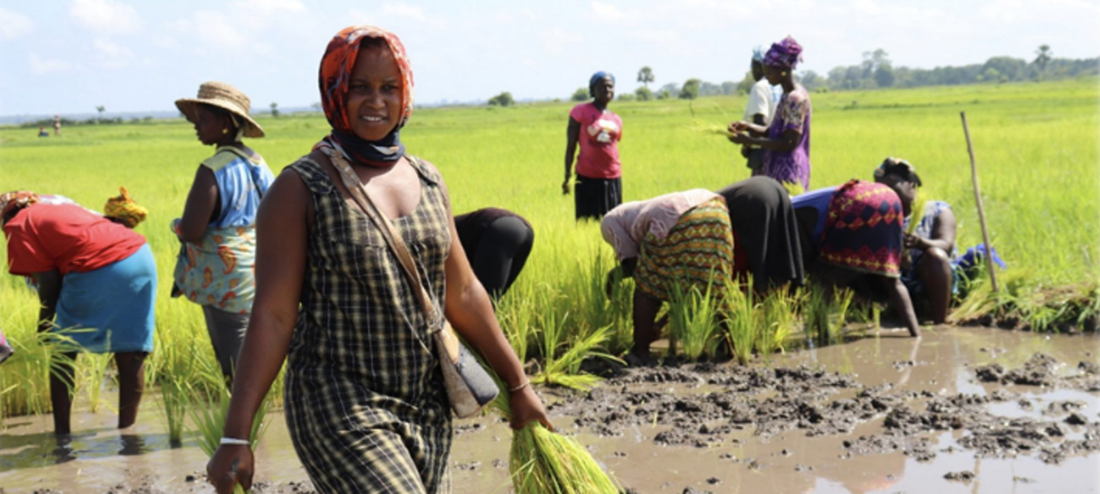
II- Subsistance du ménage

Slide 6
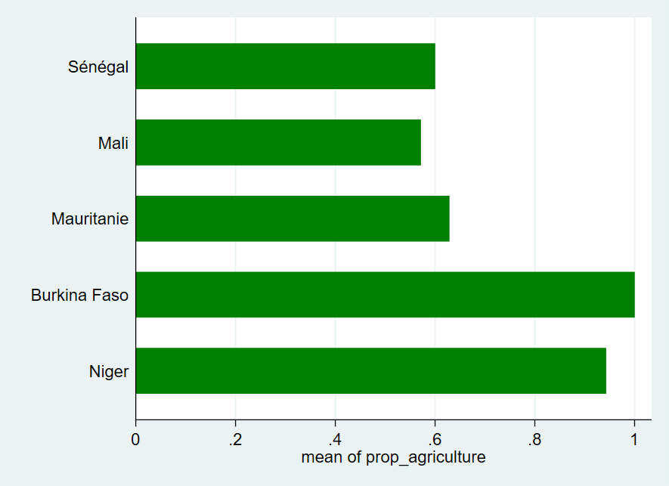
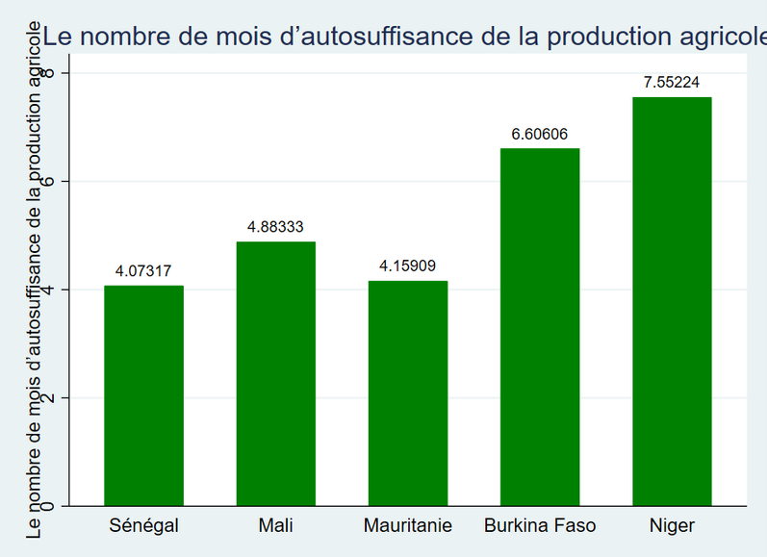
Proportion des familles pratiquant l’agriculture
Au Burkina Faso, tous ceux qui pratiquent l’élevage font également de l’agriculture;
Au Niger : 94%
En revanche, au Mali c’est juste un peu plus de la moitié, soit 57,14%.
Nombre de mois d’autosuffisance de la production
Capacité des pays à subvenir à ses besoins alimentaires en fonction de sa production agricole ;
Le Niger: 6mois d’autosuffisance
Alors que le Sénégal et la Mauritanie c’est 4mois ,
Peut être expliqué par de nombreux facteurs tels que la résilience de certaines cultures aux aléas climatiques ou encore des politiques agricoles.

Slide 7
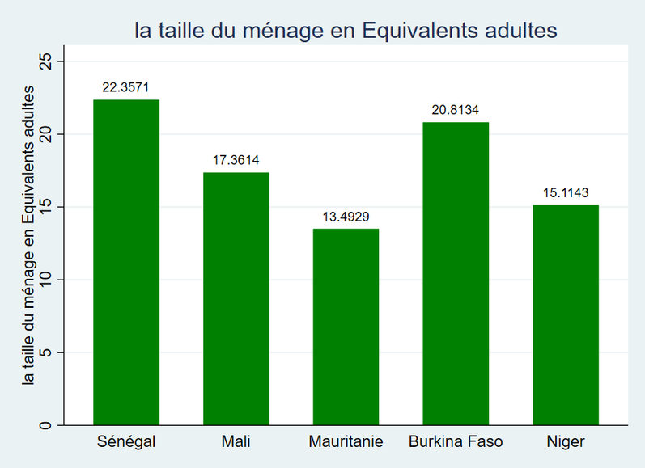
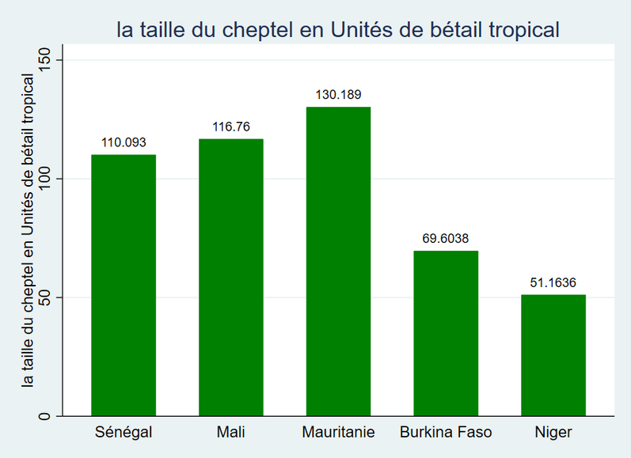
Taille du ménage en équivalent adulte
Pour comparer les ménages en fonction de leur taille et composition;
Plus grande valeur est celle du Sénégal avec 22,36.
Taille du cheptel en Unités de Bétail Tropical
La Mauritanie a la plus grande valeur, suivie du Mali et du Sénégal.
Le Burkina Faso et le Niger ont des cheptels plus petits,
Ceci indique une forte capacité pour l’élevage en Mauritanie, Mali et Sénégal, et moins au Burkina Faso et Niger.
Ceci pouvant être liée à des conditions environnementales qui favorisent une production animale plus intensive.

Slide 8
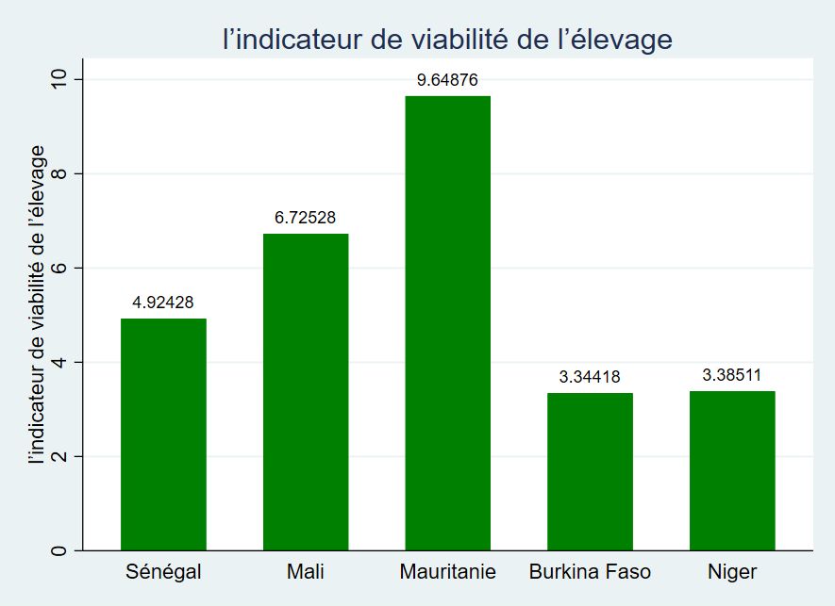
Indicateur de Viabilité de l’élevage
Une valeur étant élevée peut indiquer qu’un pays a des niveaux de productivités élevées dans son secteur de l’élevage;
La Mauritanie a l'indicateur le plus élevé (9.6) contrairement au Burkina Faso a l'indicateur le plus bas (3,34), indiquant une moindre viabilité de l'élevage et donc des niveaux de productivités moins élevées dans ce secteur.
Il en ressort une relation négative entre l’indicateur de viabilité et la proportion des familles (L’indice de viabilité bas serait compensé par pratique intense d’agriculture).

Slide 9
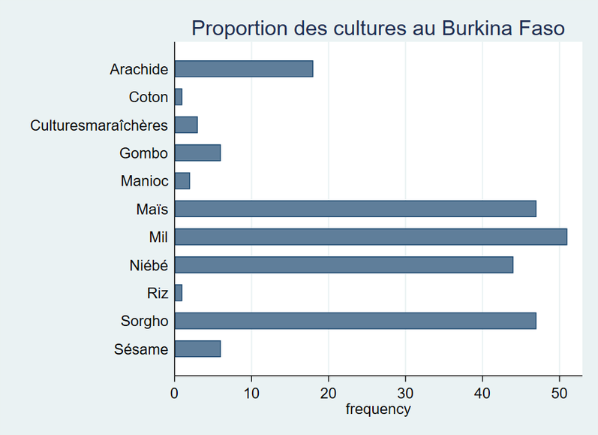
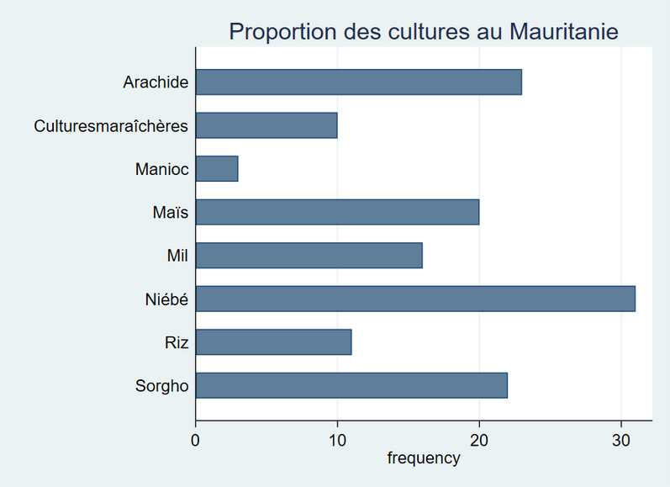
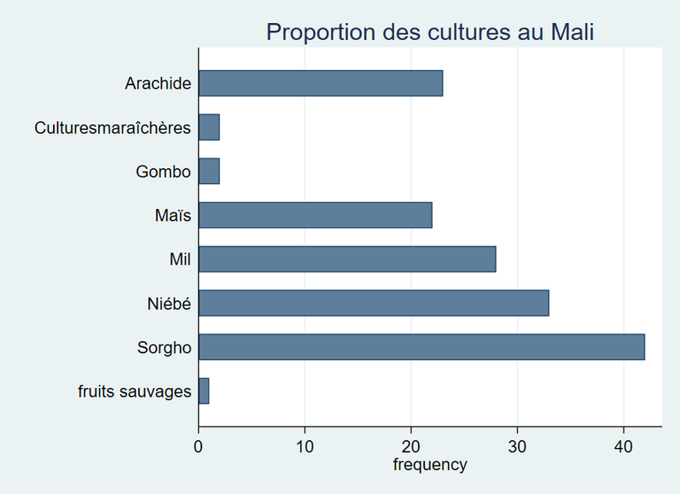
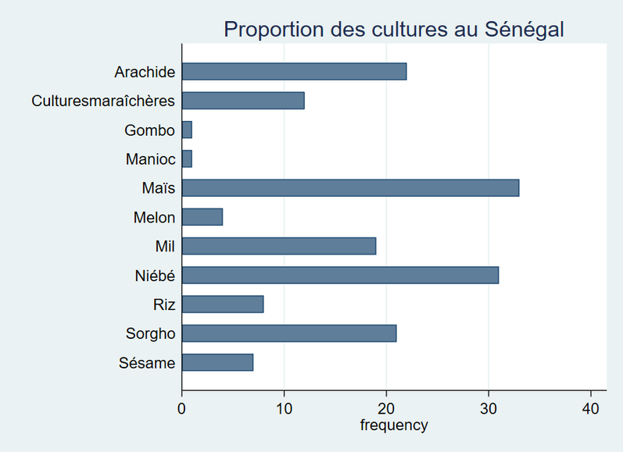
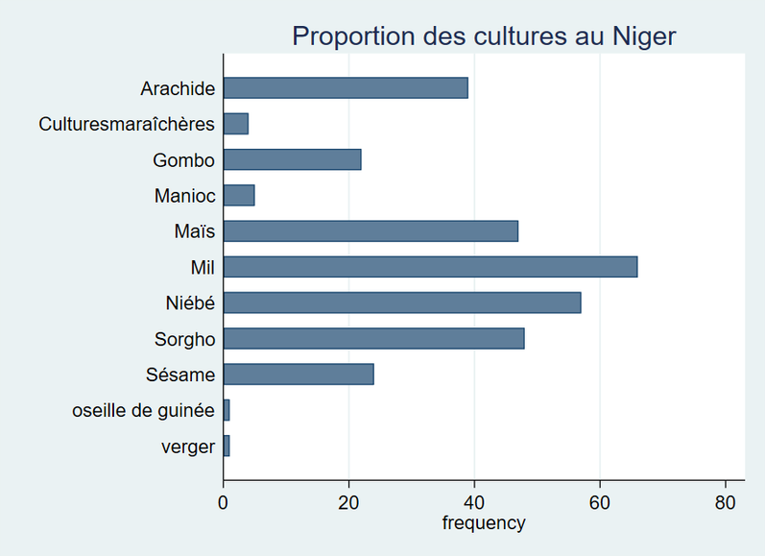
Au Niger, tous les agriculteurs cultivent le mil, au Sénégal on a aussi 93,81%;
Les cultures maraichères et le riz sont présentes en moyenne proportions (environ de 20%) en Mauritanie et au Sénégal, en contraste avec les autres pays où les pourcentages avoisinent 0%;
Le coton, le Gombo, le Manioc, le Melon, l’oseille de guinée et le verger ont de très faibles proportions dans la totalité de ces pays

Slide 10
III- Analyse des ventes de bétail durant la transhumance
Le pays d'origine semble également avoir un effet significatif sur le prix, avec des différences dans les intervalles de confiance pour les coefficients ; en effet il réduirait le prix de 31 553 CFA.
En revanche, les variables 'Aqui', 'Mois' et 'country' ne semblent pas être significativement associées au prix, comme en témoignent leurs p-value élevées.
Des variables additionnelles comme l'identification des animaux, l'âge approximatif et la période de soudure pourraient améliorer la précision de la régression.
Prix moyens les plus élevés au Sénégal et le Mali, tandis que le Niger a le plus bas;
Parmi les variables indépendantes, le sexe, l'âge et le pays d'origine semblent être significativement associés au prix;
Les écarts-types élevés montrent une variabilité significative des prix;
Une augmentation d'une unité dans l'âge est associée à une augmentation moyenne d'environ 7368,21 unités dans le prix;

Slide 11
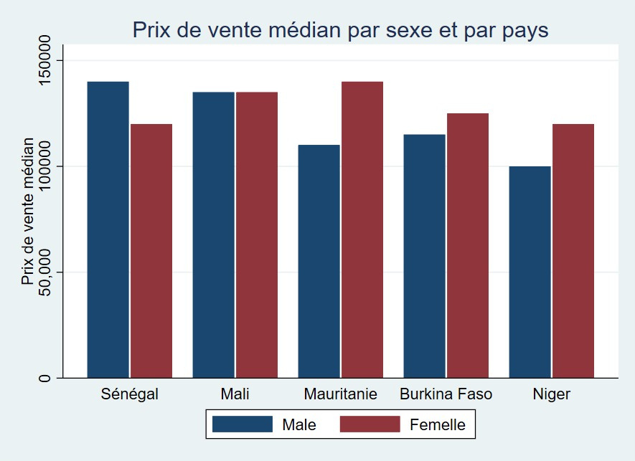
Prix de Vente par Sexe et par Pays
Les prix de vente médians sont plus élevés pour les femelles en Mauritanie et au Niger;
Au Mali et au Burkina Faso, les prix sont égaux pour les deux sexes;
Au Sénégal, les males ont un prix médian plus élevé que les femelles;
En général, les prix médians varient entre 100 000 et 150 000 CFA selon le sexe et le pays.

Slide 12
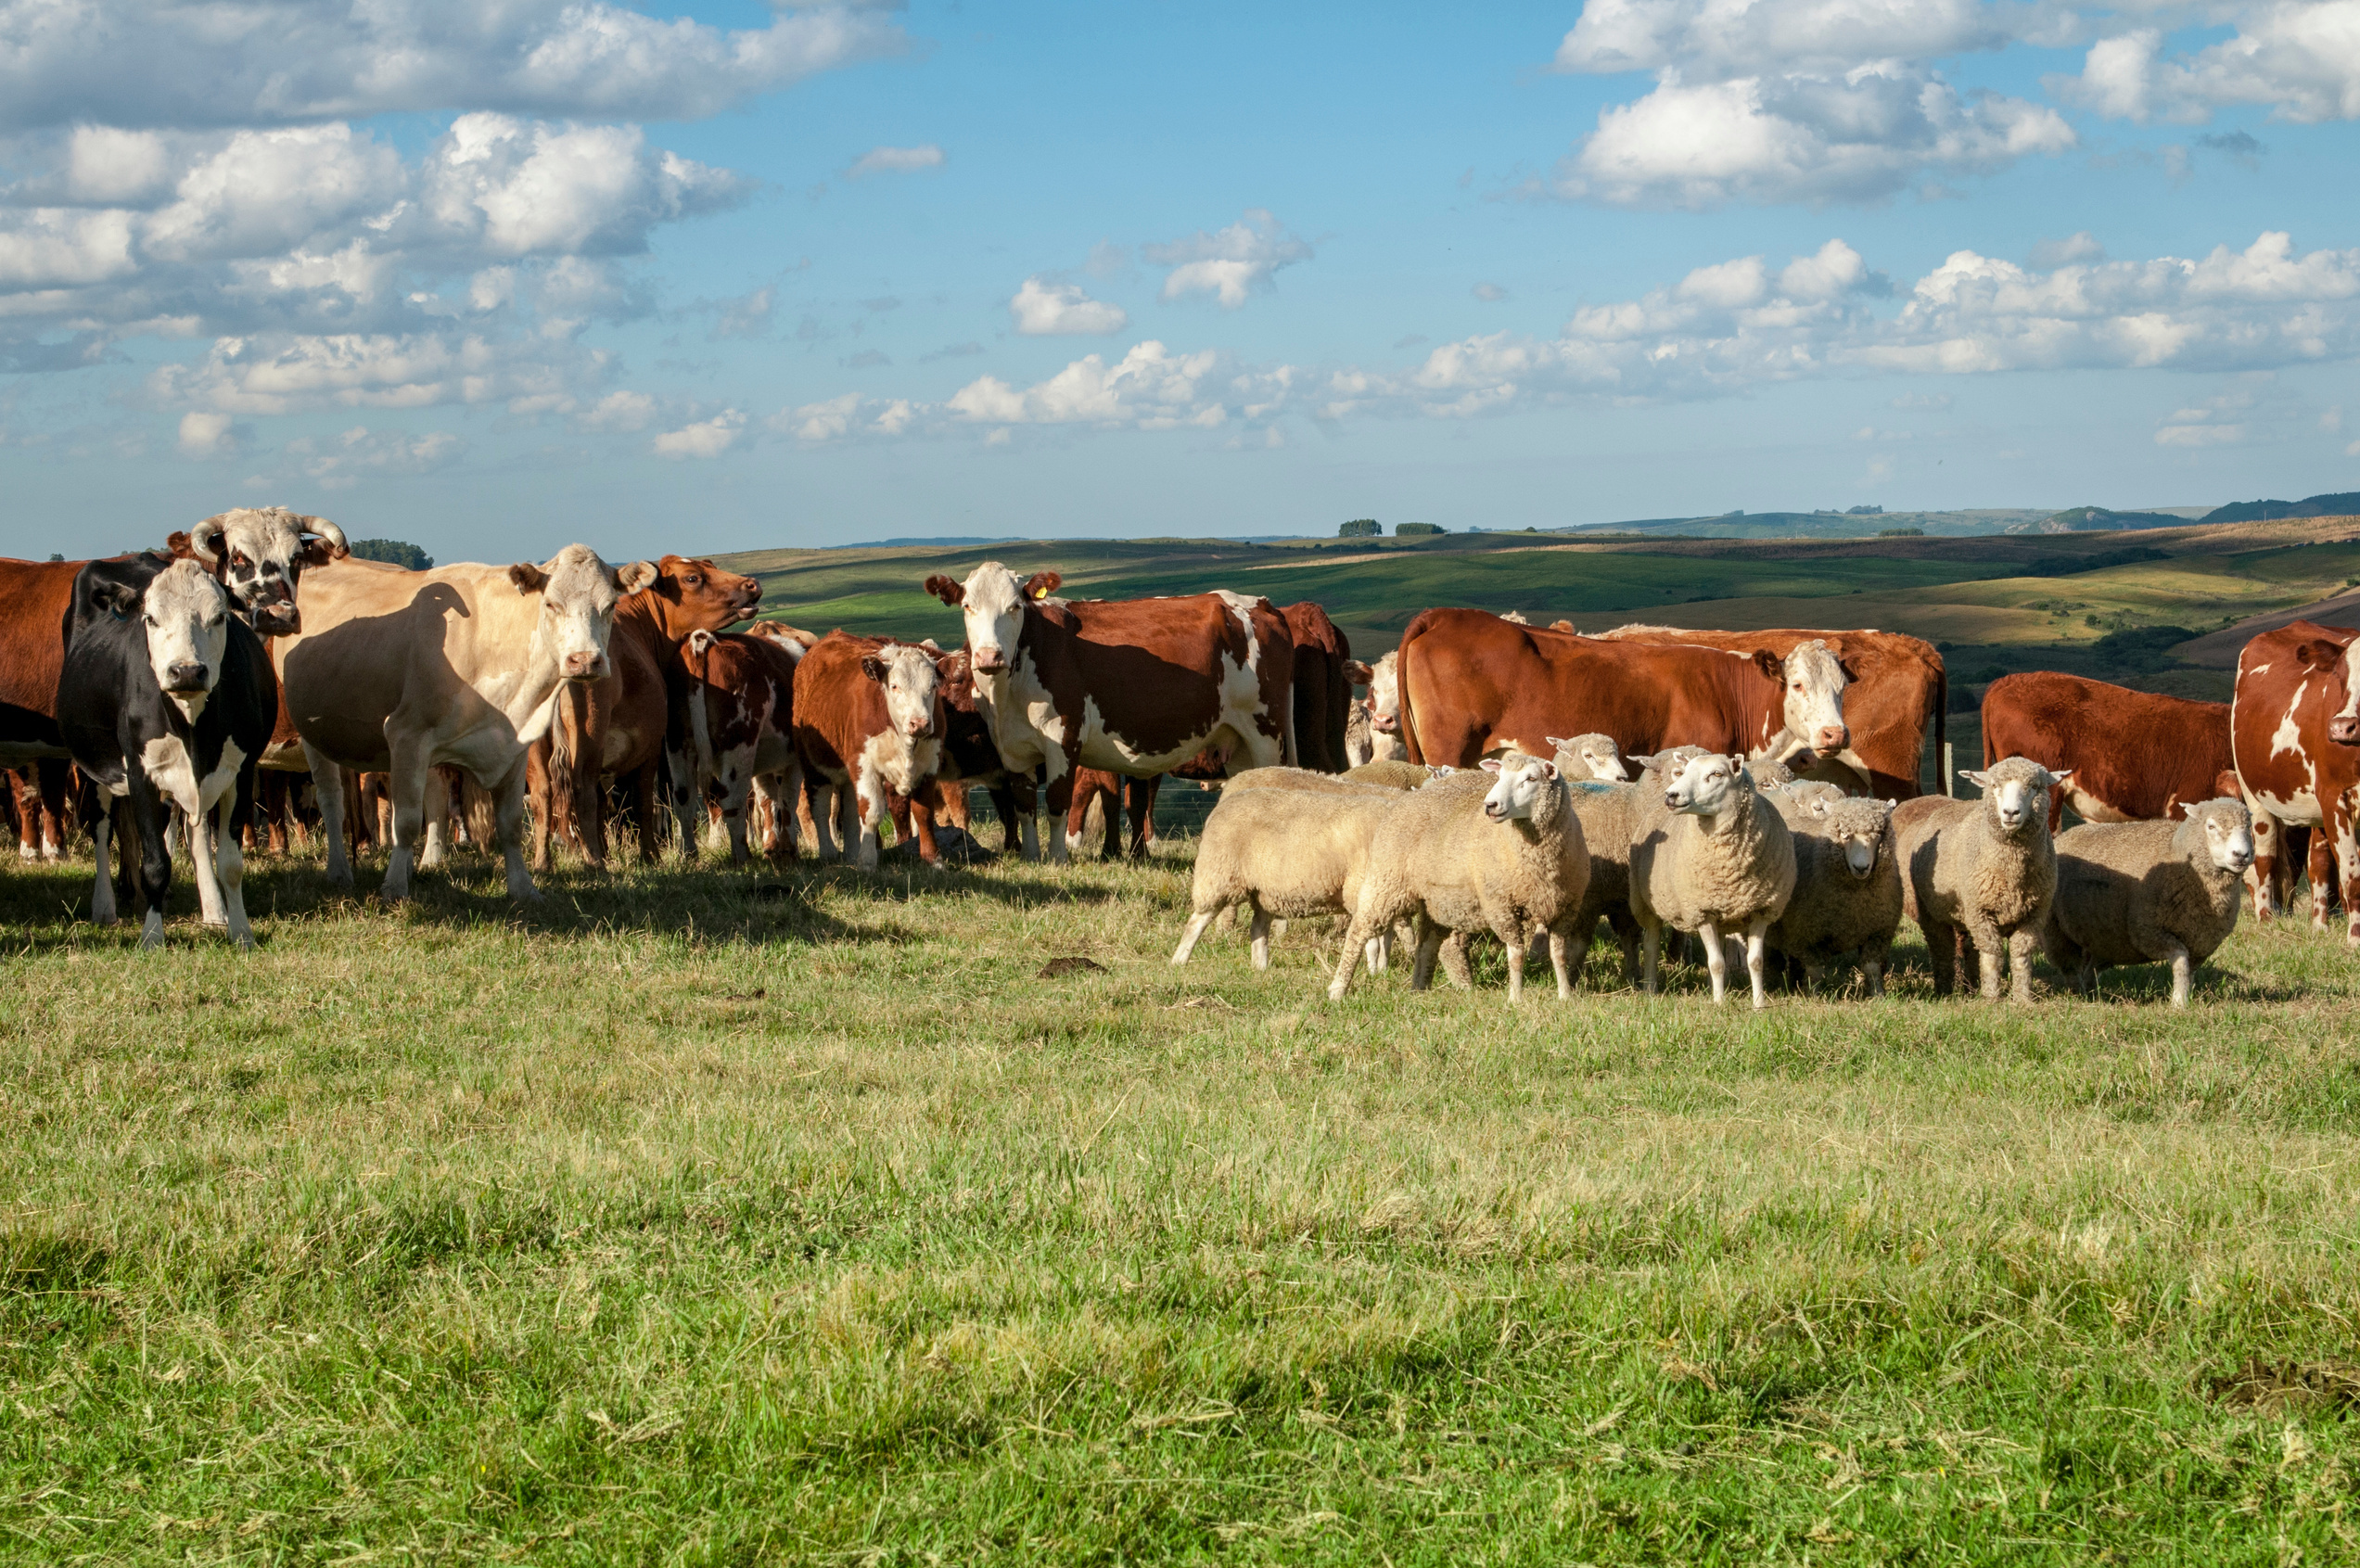
IV- Elevage et émigration

Slide 13
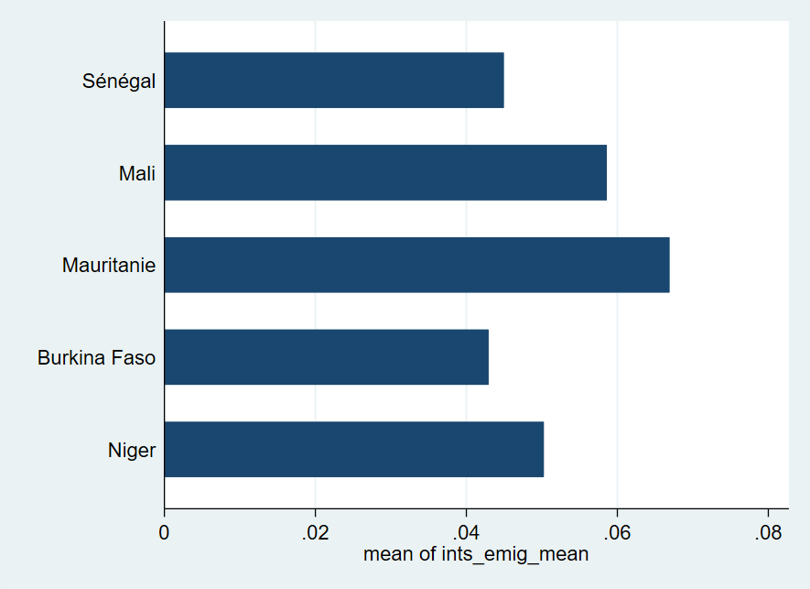
Intensité de l’émigration des Pays
La Mauritanie a l'intensité la plus élevée, suivie par le Mali, le Niger et le Sénégal.
Le Burkina Faso a le taux le plus bas.
Ces différences seraient dues à des facteurs économiques et politiques.

Slide 14
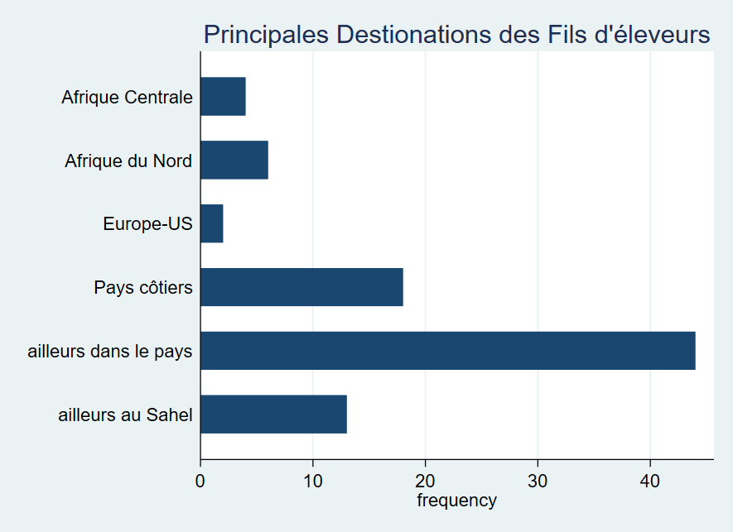
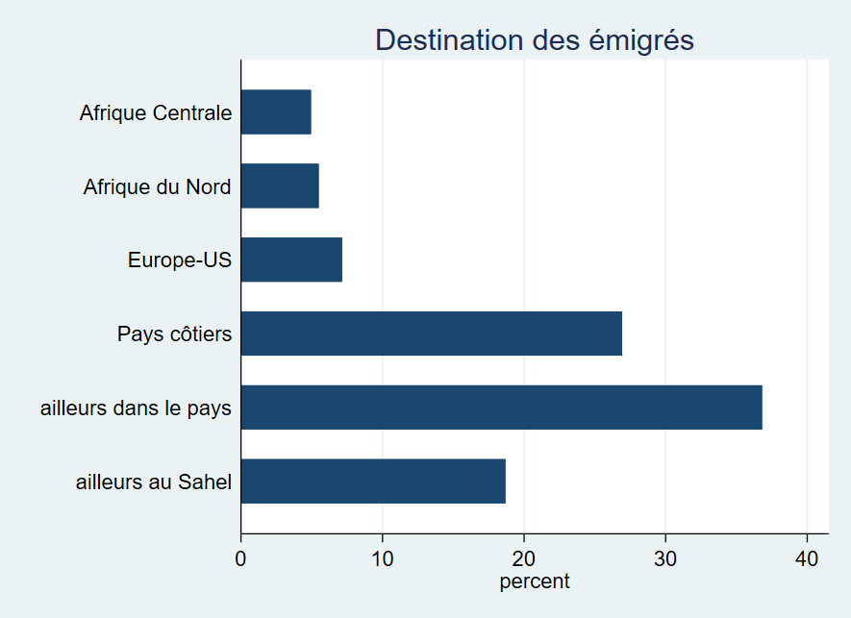
Présentation des destinations des émigrés en pourcentage;
La majorité des émigrés vont ailleurs dans le pays (près de 40 %) et les pays côtiers (environ 25 %).
Les destinations vers l'Europe et les États-Unis représentent environ 15 %, tandis que l'Afrique du Nord et l'Afrique Centrale attirent moins de 10 % chacun.
Les émigrés vers d'autres régions du Sahel représentent environ 20 %
Présentation des principales destinations des fils d'éleveurs.
La majorité se dirige vers d'autres régions du pays;
Les pays côtiers sont la deuxième destination la plus fréquente;
Les émigrés vers d'autres régions du Sahel telles que l'Afrique du Nord et l'Afrique Centrale sont moins nombreux. L'Europe et les États-Unis attirent le moins;
Par ailleurs, calcul un coef de corrélation entre l’intensité de l’émigration et l’indice de viabilité de 0,0482 ce qui signifie un lien faible, bien que positif entre les 2 variables.

Slide 15

Conclusion
L'étude sur l'élevage pastoral en Mauritanie, Mali, Burkina Faso, Niger, et Sénégal montre que la transhumance est vitale pour la survie des familles malgré les défis climatiques;
La Mauritanie et le Mali ont les plus grands cheptels et une forte viabilité, tandis que le Burkina Faso et le Niger ont des indicateurs plus faibles, nécessitant des renforcements de capacités;
Les ventes de bétail varient selon le sexe des vendeurs et l'âge des animaux, avec des disparités économiques marquées. L'émigration, plus élevée en Mauritanie et Sénégal, est influencée par des facteurs économiques et politiques.
Pour renforcer la résilience des familles pastorales, des politiques intégrées et adaptées aux contextes régionaux sont essentielles, assurant une gestion durable des ressources et la prospérité des communautés à long terme.

